Slide 1
本周总结 （校历第八周）
事实证明：过多的连续假期会使人懒惰
又迎来了这一周的周末，再次总结一下过去一周的感想
本周由于上海开进口博览会的原因，调整了一下休息日期，导致我们有了连续三天的假期，周三没有课的同学甚至有了四天的假期，堪比小长假！
正是这一次的“小长假”，让我感觉到了一些东西

Slide 2
计算概论的进度
还是先讲一下网课的进度：目前为止进度在第二遍的中间位置，虽然属于较慢的速度，但于我而言算一个比较正常的速度，若要强行加速，要么就是变成为了看视频而看视频，要么就是其它科目统统走向衰亡。
由于前半部分知识点较少，以及大都是讲计算机历史和程序历史，所以虽有少量的内容加深了理解，也稍微抄了几段程序，但感觉收获不大

Slide 3
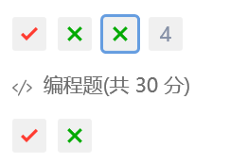
对于编程内容的学习
这周依旧在大量的写题目，简单的和较难的混杂其间，最近两天可能因为课多的关系，烦躁的心情使做题的效率更低了
期间越来越多的答案错误看得我都有些怀疑人生。。。

Slide 4
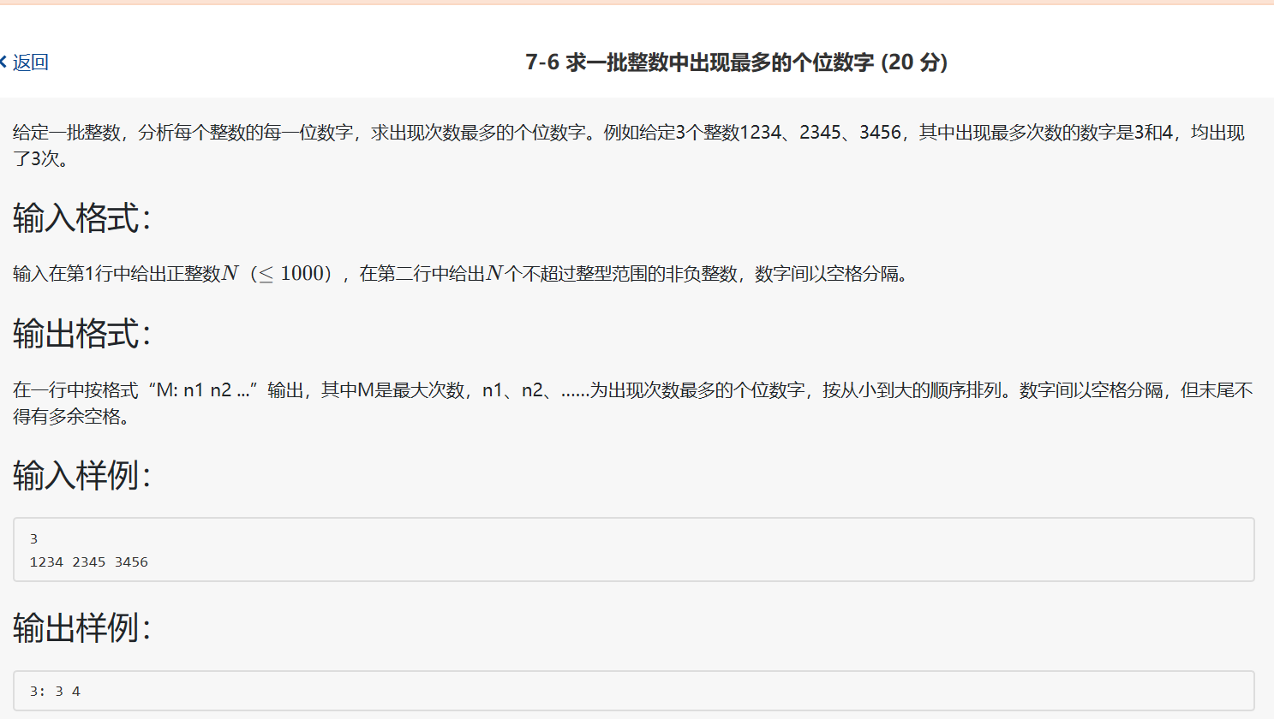
抛开玩笑，进入正题，再列举两道个人觉得有点意义的题

Slide 5
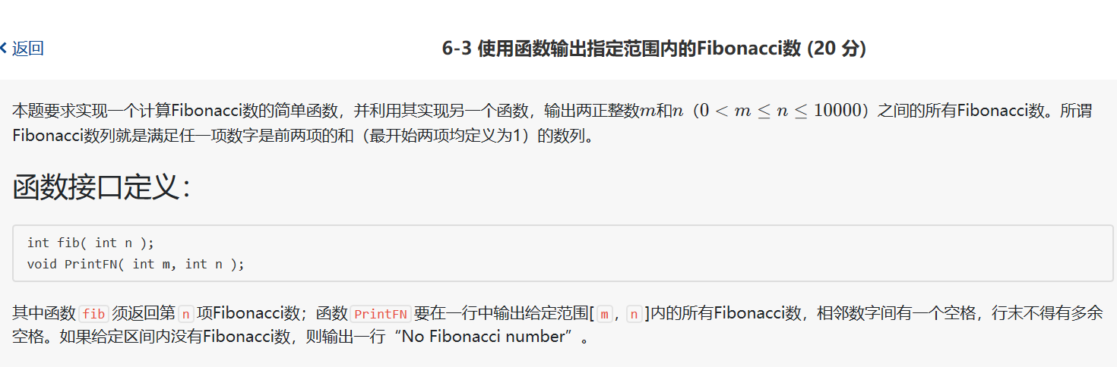
让人郁闷的一题
乍一看，好像没有什么奇怪的，但是可能是我还没开窍，现在还没有对全，提交的结果都让我有些看不懂了

Slide 6
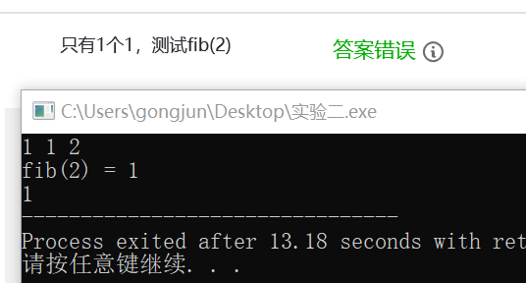
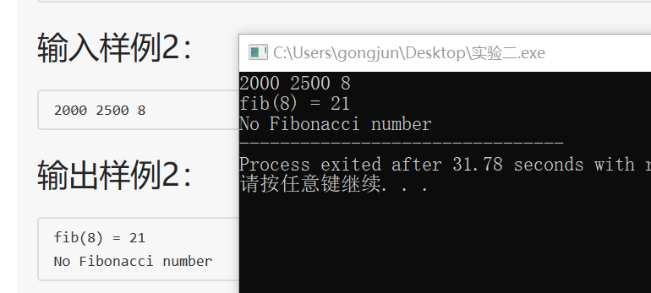
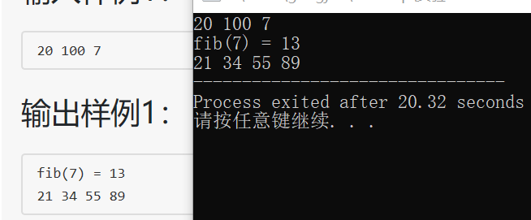
比如说
我不仅把输入样例进行了输入，还把其它一些情况也考虑了进去经行输入，但有几个点还是不对
周末这两天一定要攻破这几题，这一次的总结就先留一个悬念吧
注：黑框框是我用DEV C++的运行结果

Slide 7
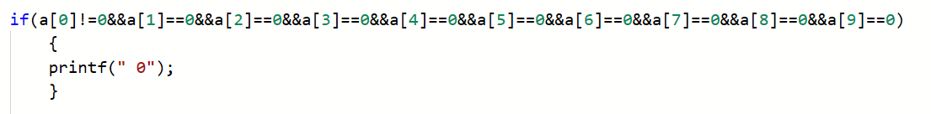
another one
这一题也是花的时间较长的一题之一，至于为什么，那就是这题不仅要进行输入和存储，还要进行判定，我
用了数组，但逻辑感觉也不是很清晰，以至于为了判断只有1，没有其它数字的情况用了这样的句子：

Slide 8
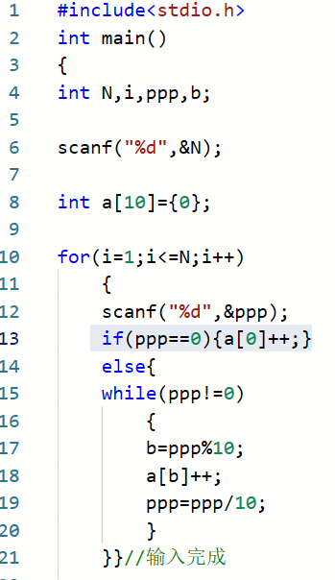
And 之前没有完全考虑到等于零的情况

Slide 9
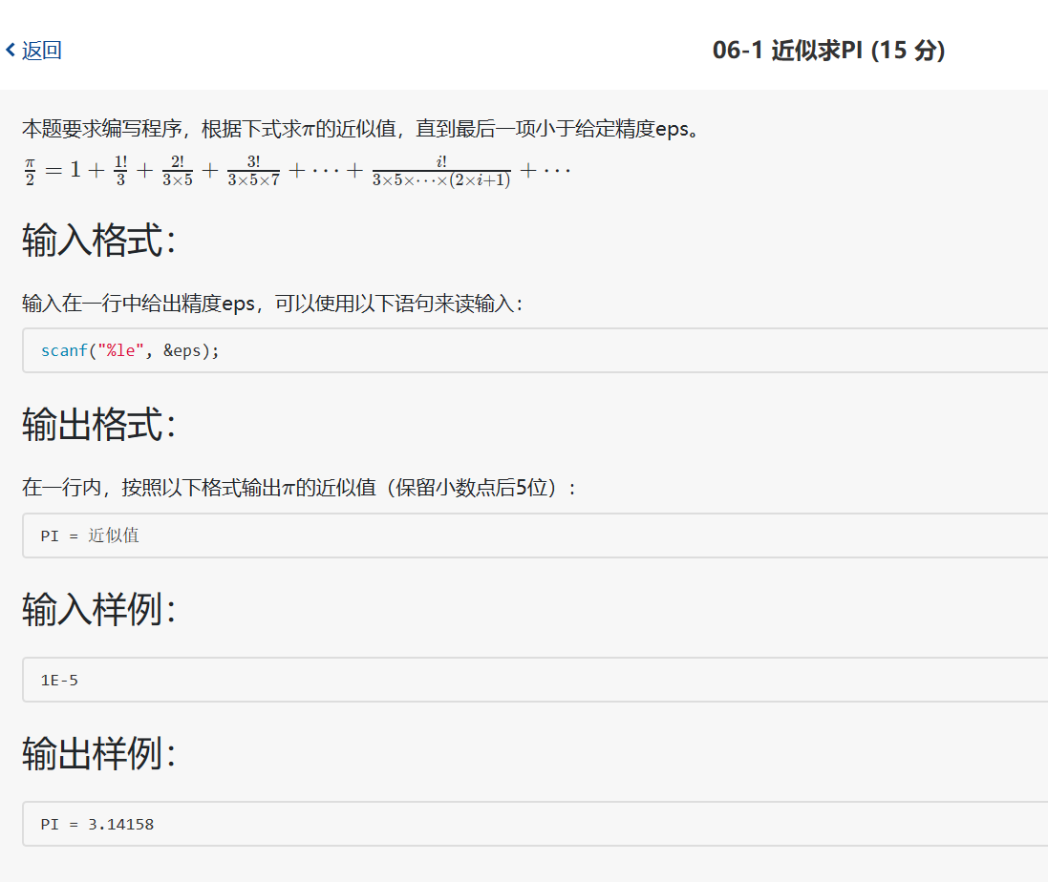

最后再说一题！
当时写的备注是“由变量类型定义错误引起的各种修改”
就是说当时我把fenzi ,fenmu定义成了int型，自以为它们一直都是整数，这样定义应该可以，但我却没有充分地去思考这两个变量与其它double型变量之间的联系，导致计算的错误，白忙活了很久，但这样一次错误让我对其记忆颇深！

Slide 10
那么，本周的总结就到这里，下周应该会看到指针并把它在自创的程序中投入使用！ 小长假的心得：放假使人堕落

